Slide 1
Special Input/Output
Stella Rübsaam (GD2B)

Slide 2
Inhoud
Incomplete eerdere ideeën
Game demo
Why Pop The Lock?
Circuit electriciteit
Arduino code
Game code
Usertests
Documentatie

Slide 3
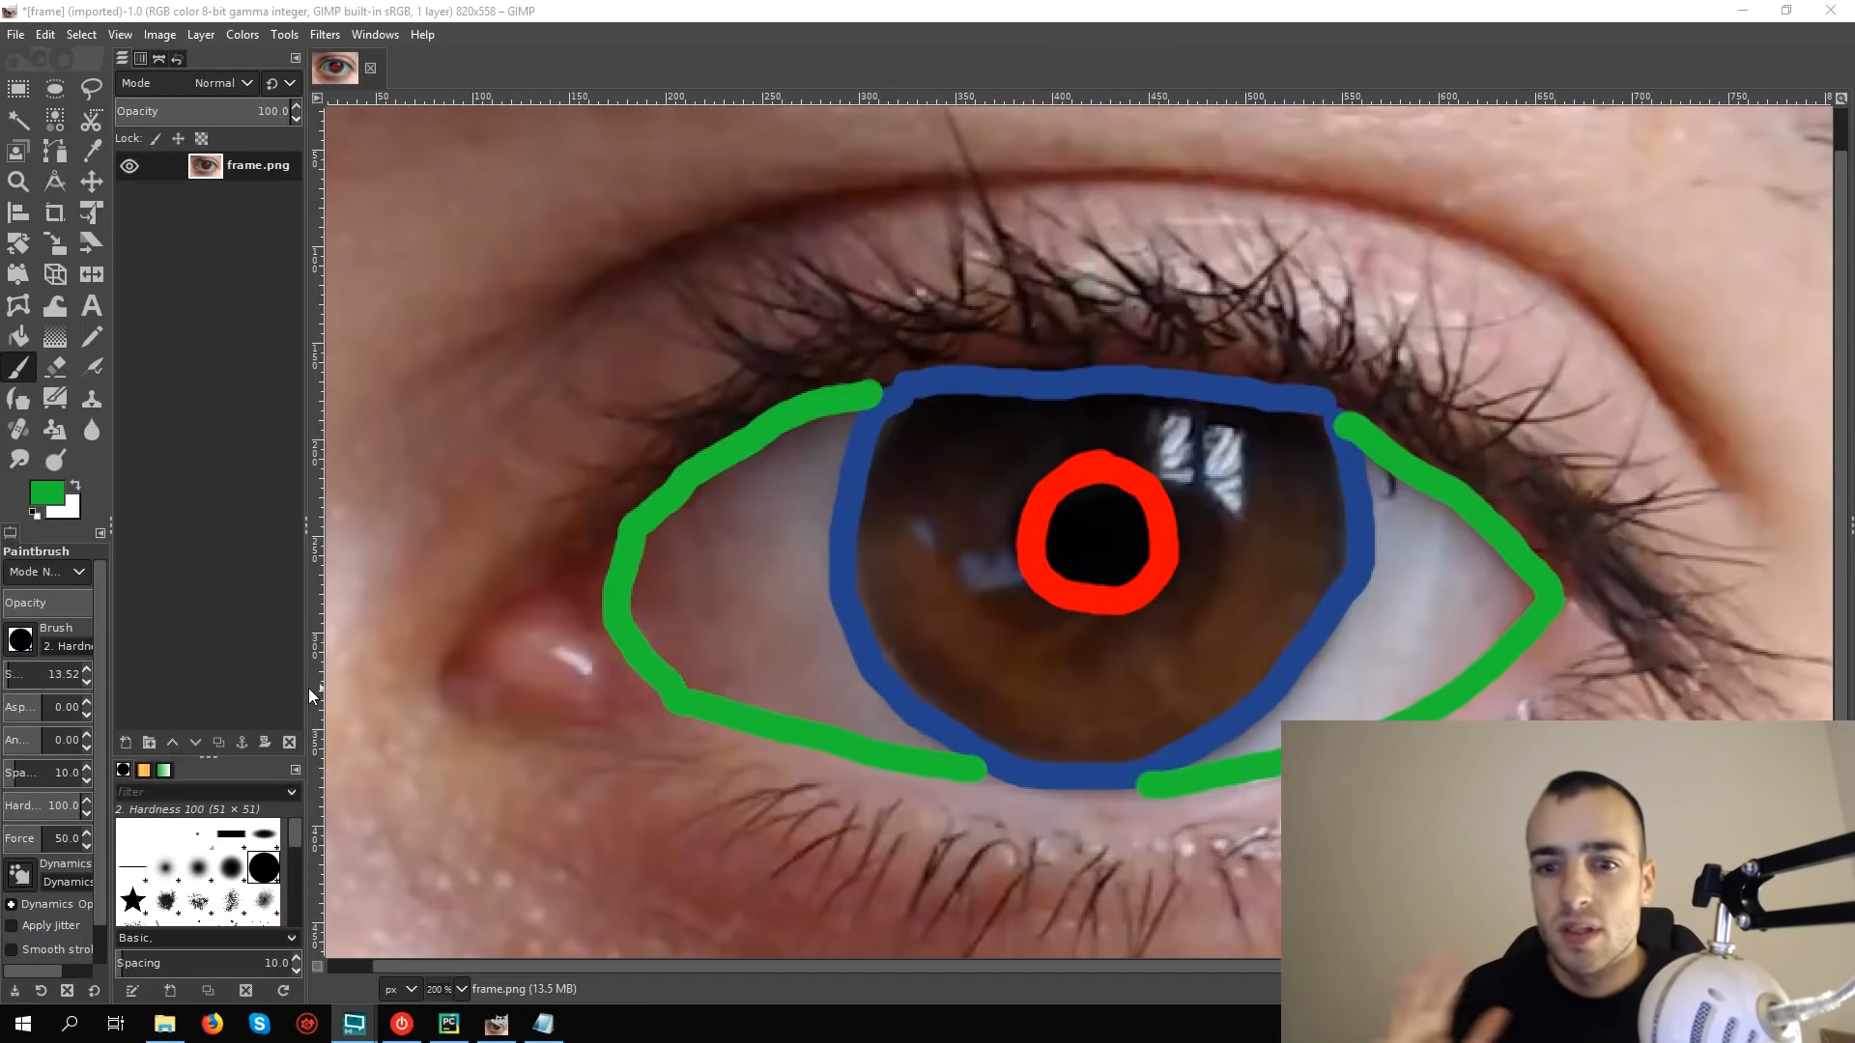
PyGaze eye motion tracking
PyGaze
Python course
Begin eye tracking software (YouTube)
PyGaze sample programma test
Outdated package

Slide 4
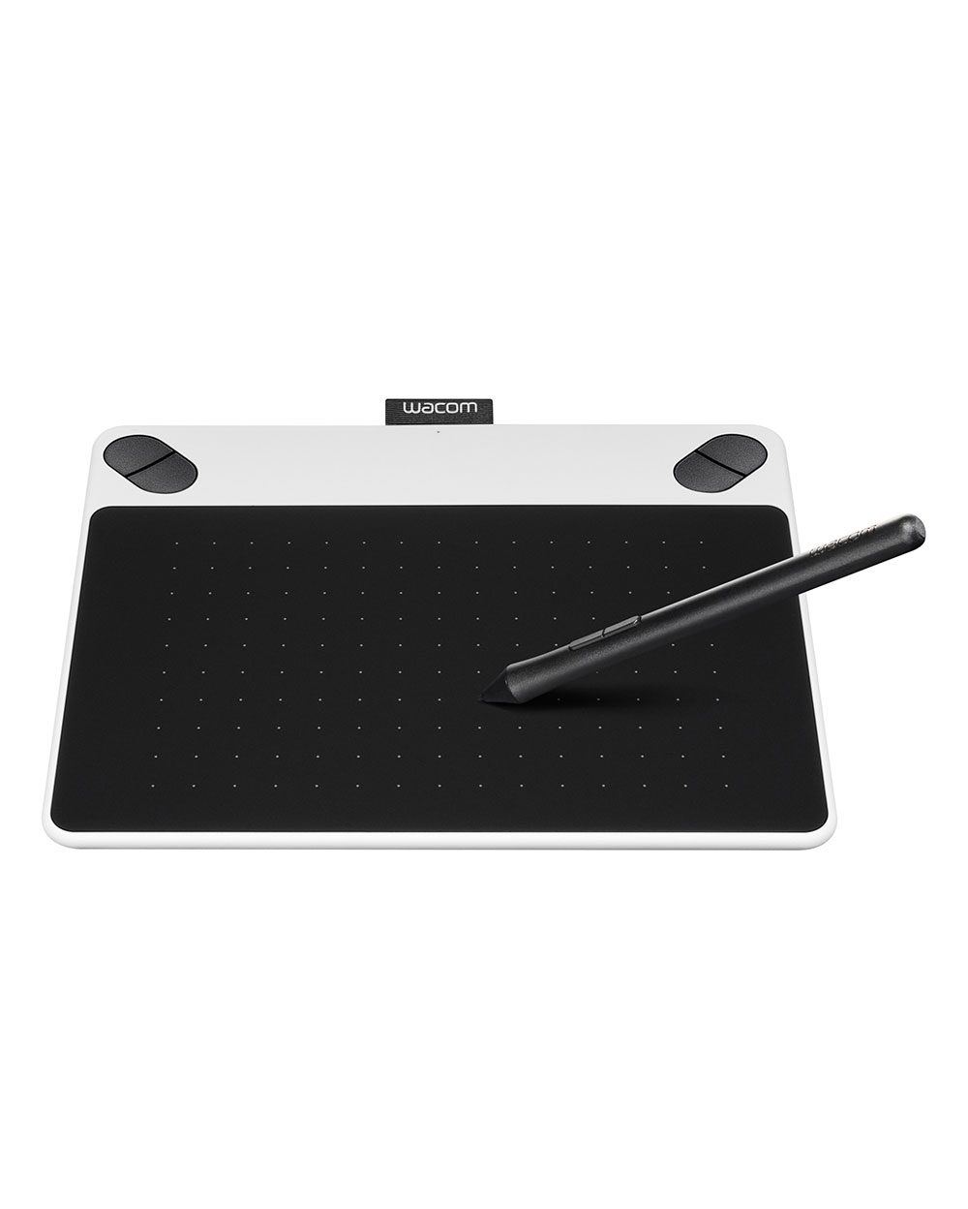
Wacom graphic tablet
Drukgevoeligheid
WILL SDK
Common Device Library
Wacom License

Slide 5

Pop The Lock

Slide 6
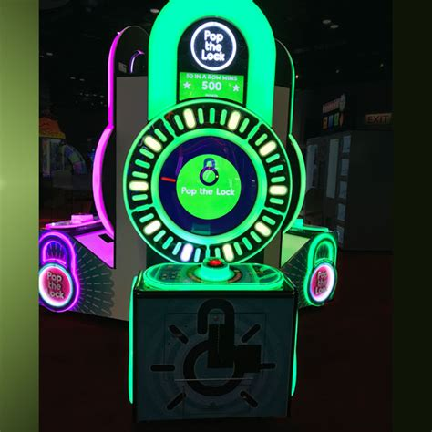
Why Pop The Lock?
GameState Bijlmer
Deadline
Goede, strakke, simpele game
Mijn favoriete arcade game
Unity en Arduino

Slide 7
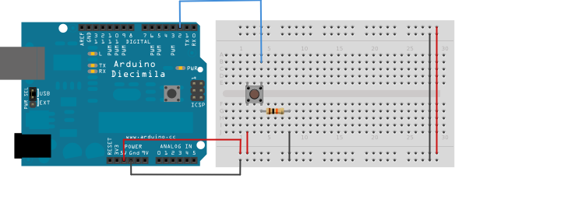
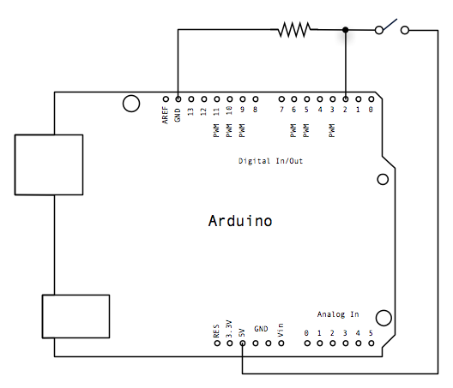
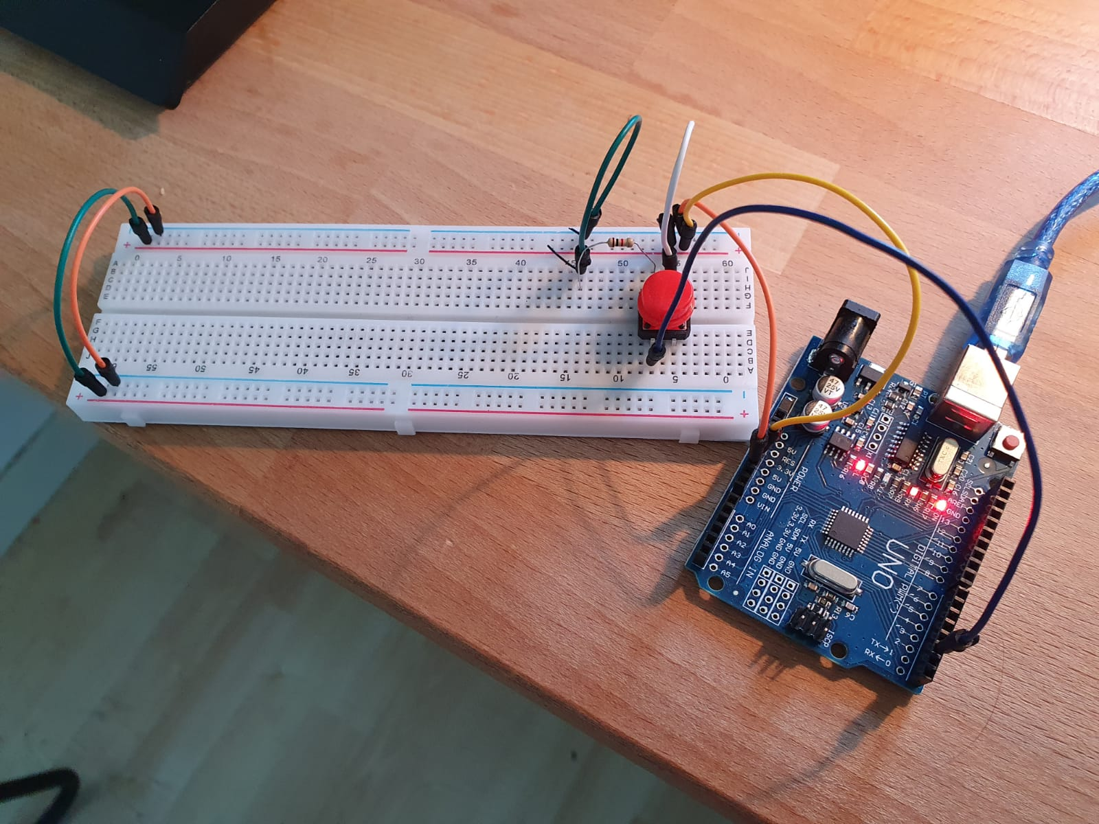
Circuit elektriciteit
Arduino UNO i.p.v. Diecimila

Slide 8
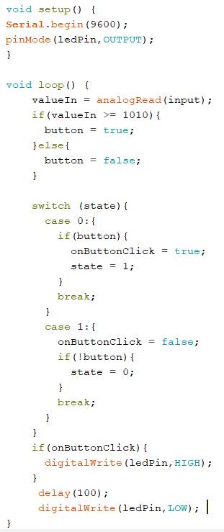
Arduino code (lamp test)
9600 bits/sec & output = pin met ledlampje
Als volt value ≥ 1010:
button ‘ingedrukt’.
Anders: uit.
Status 0:
Als button voor het eerst wordt ingedrukt:
stuur één korte pulse zet naar status 1.
Status 1:
Als button niet voor het eerst wordt ingedrukt:
zet dan naar status 0.
Als knop ingedrukt is,
zet het lampje aan.
Zet lampje uit na 100 ms.

Slide 9
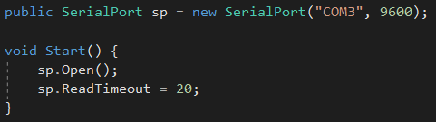
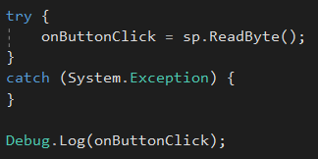
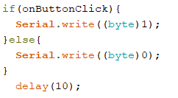
SerialPort code
SerialPort: COM3
Serial.write((byte)1)
sp.ReadByte()

Slide 10
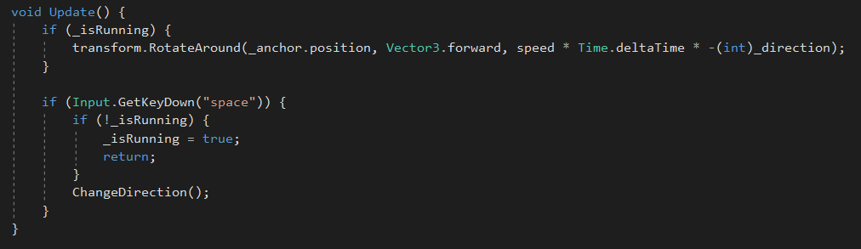

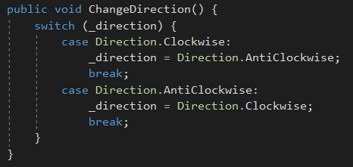
AnchoredMotor
RotateAround de Anchor
ChangeDirection()
Enumerator Direction
anchor

Slide 11
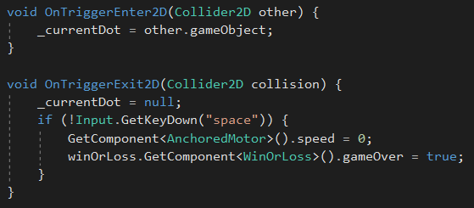
DotDetector
OnTriggerEnter & OnTriggerExit
OnTriggerExit niet gebruiken als je al geklikt hebt

Slide 12
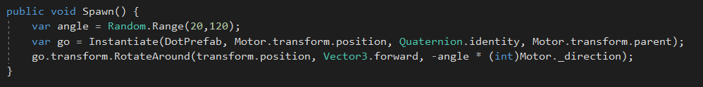
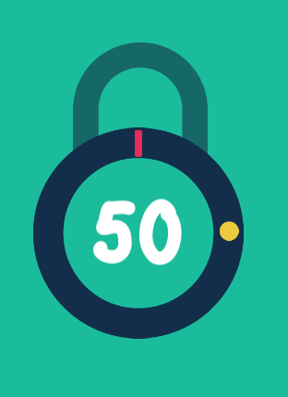
DotSpawner
Angle: random getal tussen 20 en 120
Go: spawnt een dot op paddle
Dot spawnt 20 – 120 graden van de paddle af
In de richting waar de paddle heen gaat

Slide 13


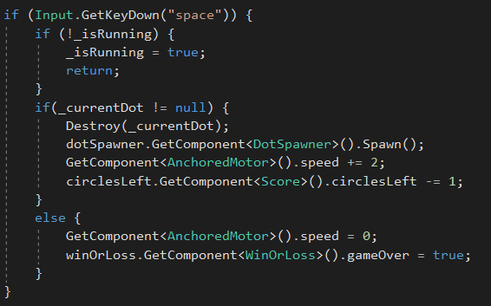
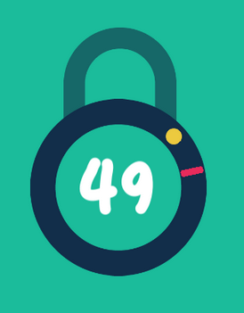
DotDetector
If-statement: spatiebalk indrukken
Game runt na één keer indrukken
Bolletje geraakt scenario
Zo niet = game over

Slide 14
User Tests
User 1 (vrouw 55, geen gamer):
Instructies waren niet nodig, begon gelijk te klikken.
Timing was te moeilijk.
Wilde snel niet meer spelen.
Vond het een mooi spel, maar iets te lastig voor haar.
User 2 (man 18, gamer):
Heeft Pop The Lock in arcade gespeeld.
Moest wennen aan timing, net anders dan de original.
Heeft veel gespeeld en geprobeerd de jackpot te halen (niet gelukt).
Vond het spel leuk, de jackpot halen is een goede challenge.

Slide 15
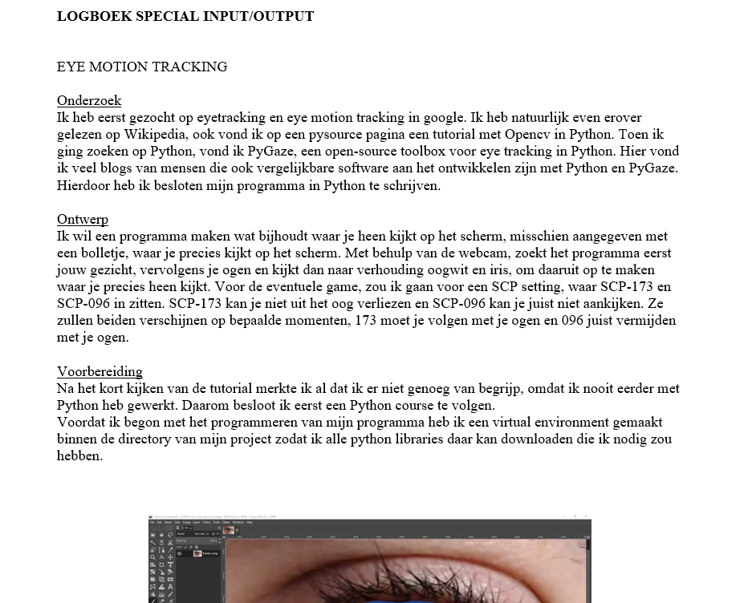
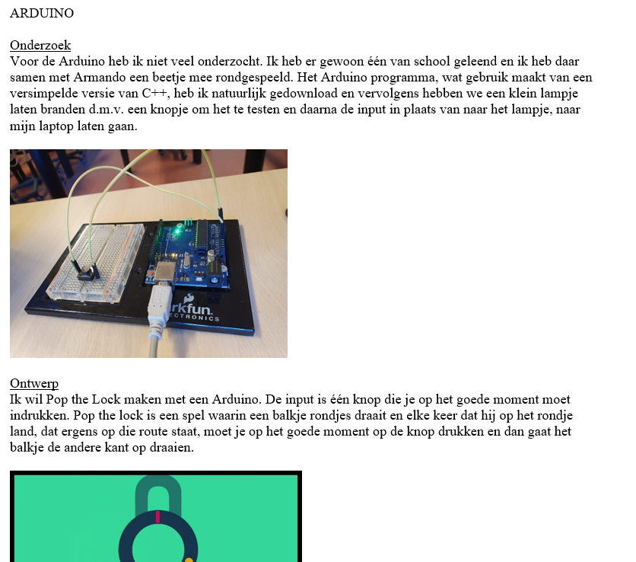
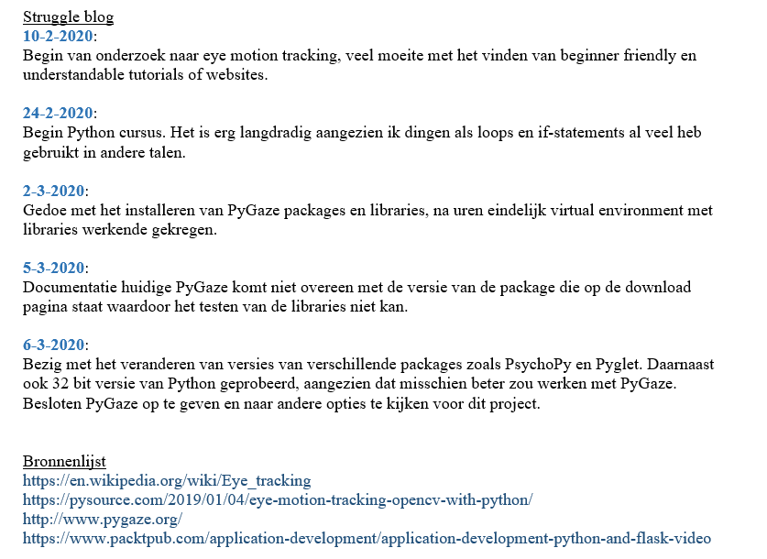
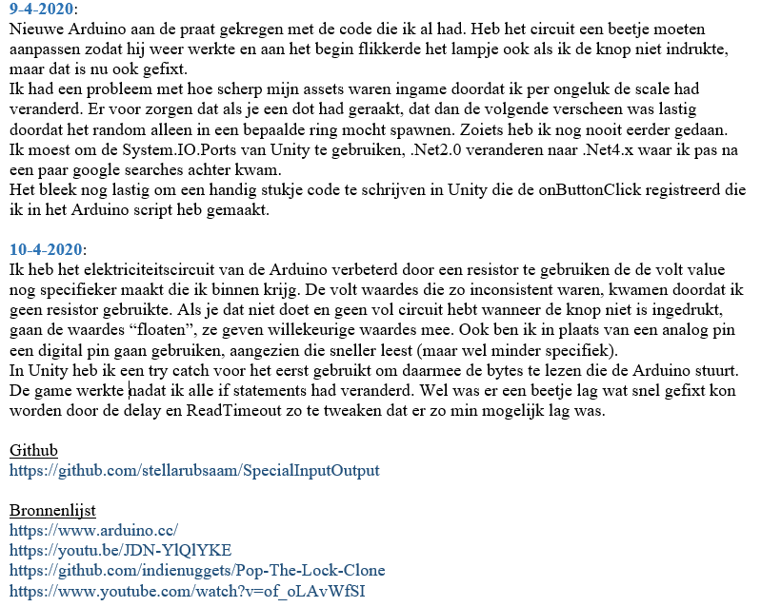
Logboek

Slide 16
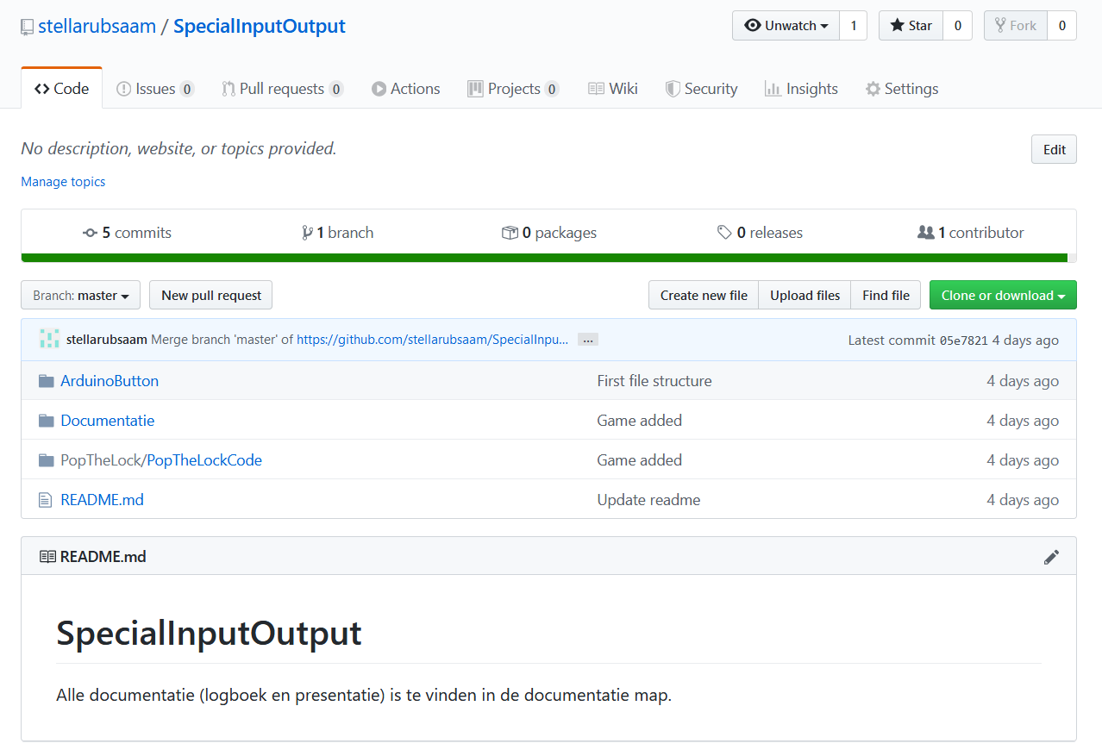
GitHub

